Slide 1
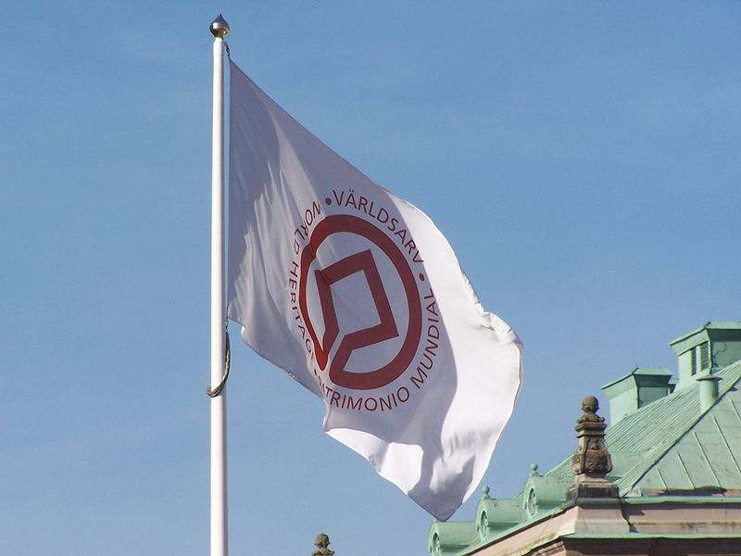
Patrimonio de la Humanidad,
es el título concedido por la UNESCO a sitios específicos del planeta, ya sea:
Bosque, Montaña, Lago, Cueva, Desierto,
Edificio, o Ciudad.
Con Música

Slide 2
UNESCO - ESPAÑA
España cuenta con un rico Patrimonio de la Humanidad y es uno de los mejores del Mundo.

Slide 3
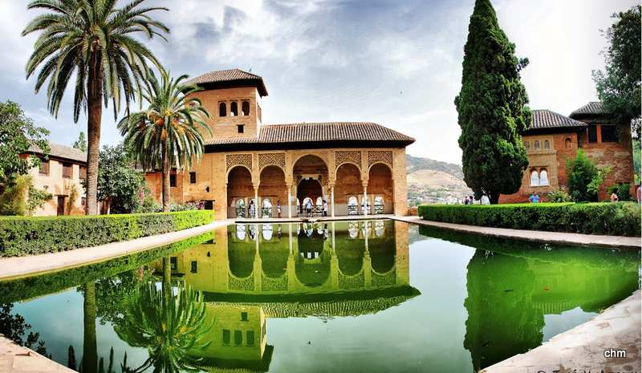
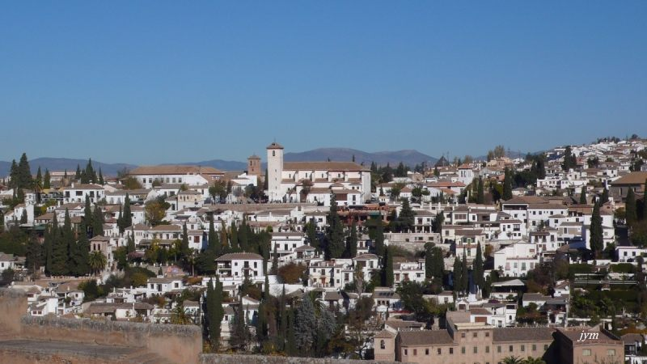
Alhambra, Generalife y Albaicin - Granada
Albaicin
Alhambra

Slide 4
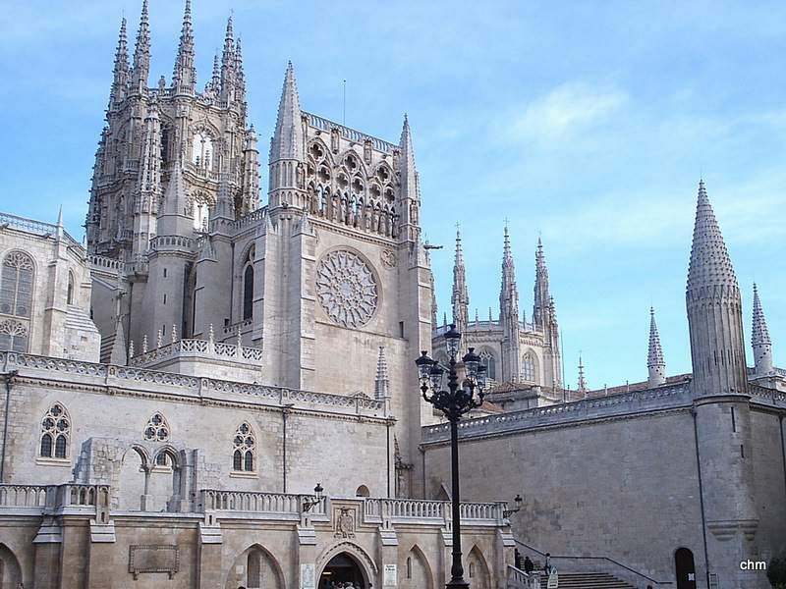
Catedral de Burgos

Slide 5
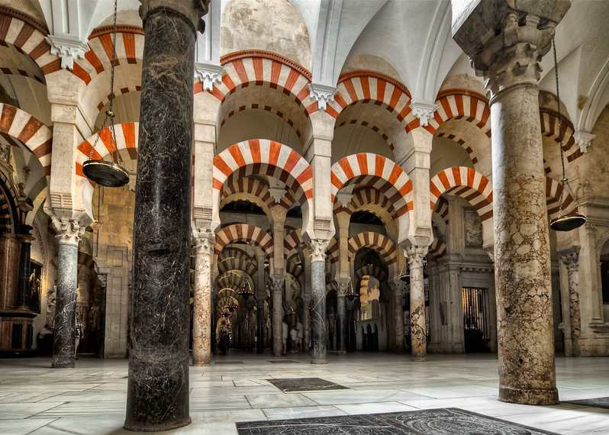
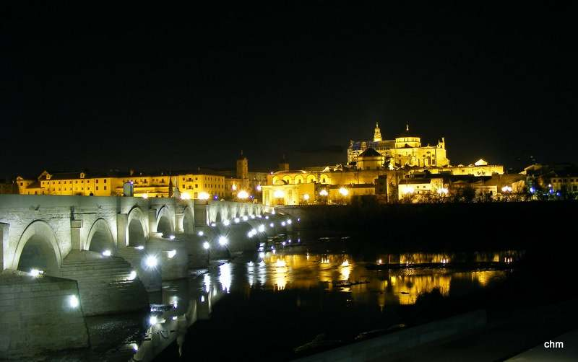
Centro histórico de Córdoba
Mezquita Catedral

Slide 6
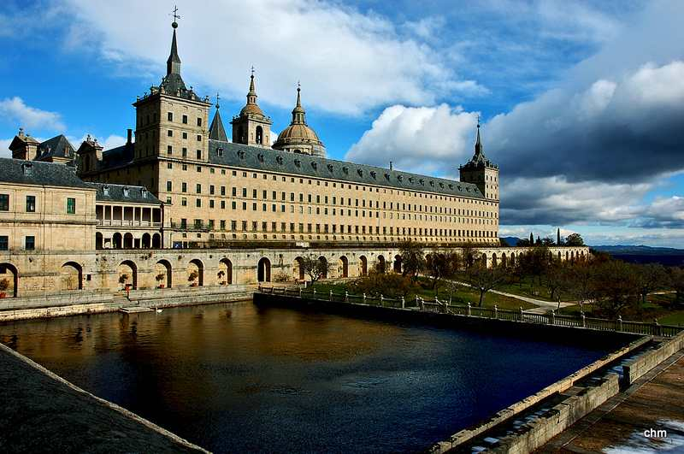
Monasterio y sitio de El Escorial

Slide 7
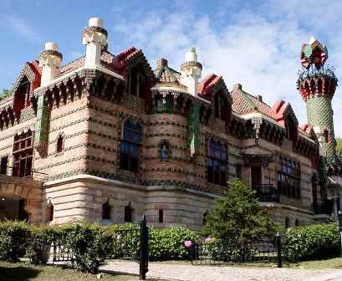
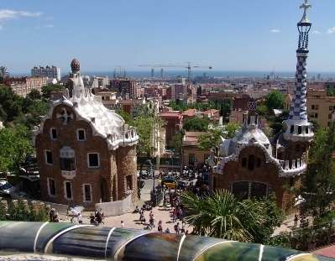
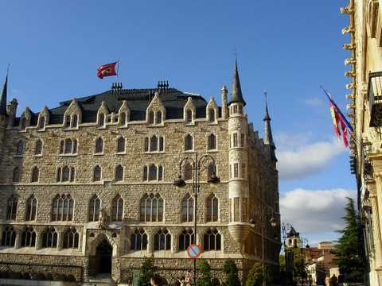
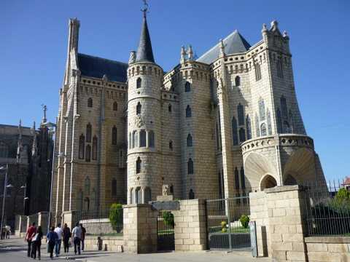
El Capricho - Comillas
Parque Güell - Barcelona
Obras de Gaudí
Casa Botines - León
Palacio Episcopal de Astorga

Slide 8
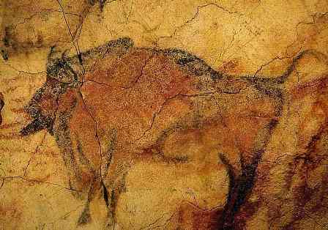
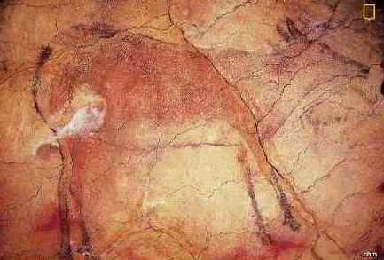
Cuevas de Altamira

Slide 9
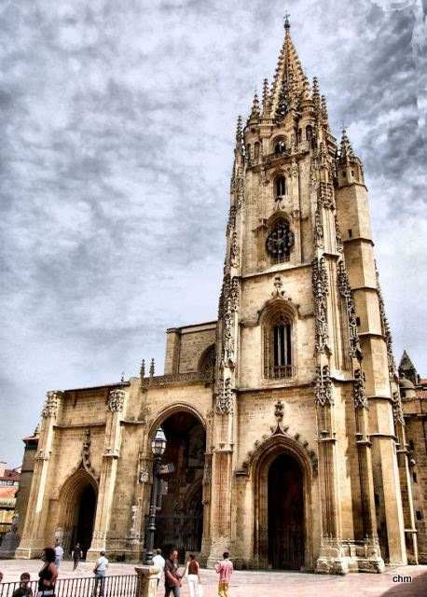
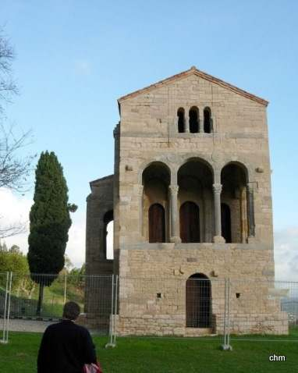
Catedral de Oviedo
Monumentos de Oviedo y del Reino de Asturias
Santa Maria del Naranco

Slide 10
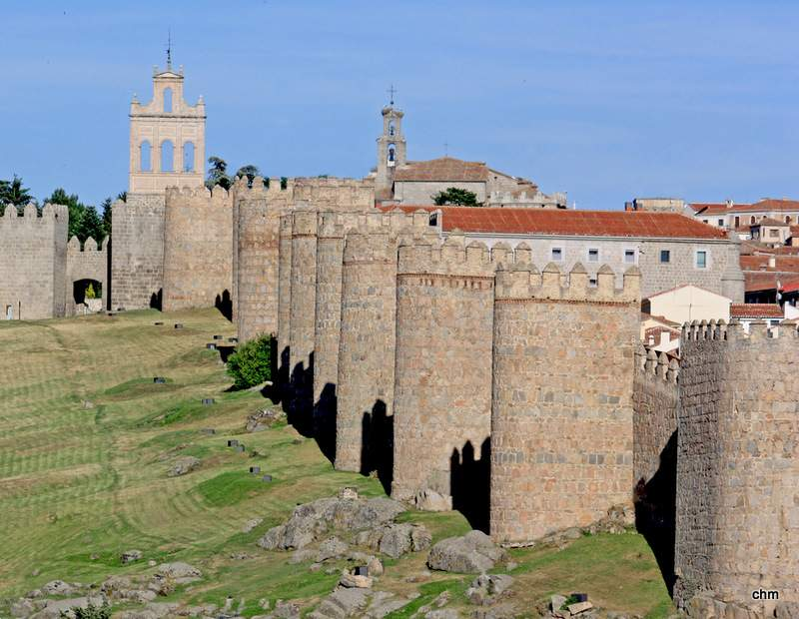
Ciudad vieja de Avila y Muralla

Slide 11
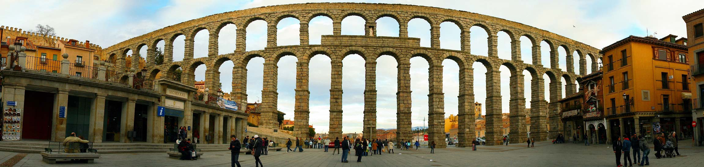
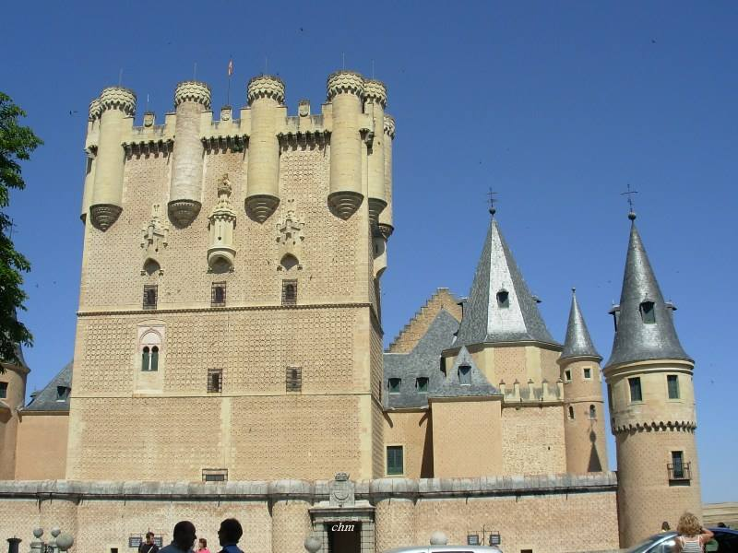
Ciudad vieja de Segovia, Ácueducto y Alcázar
Alcázar

Slide 12
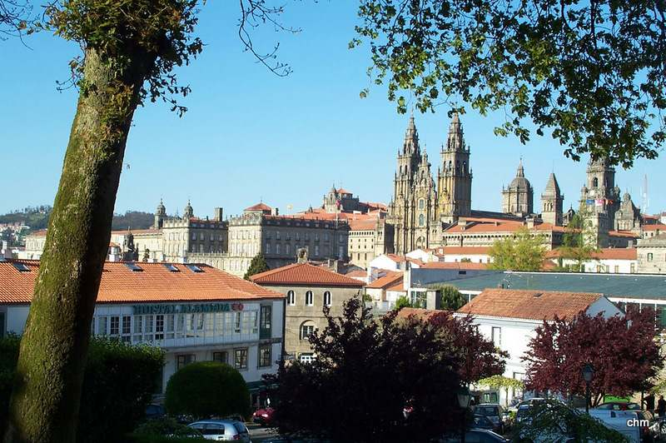
Santiago de Compostela - Ciudad Vieja

Slide 13
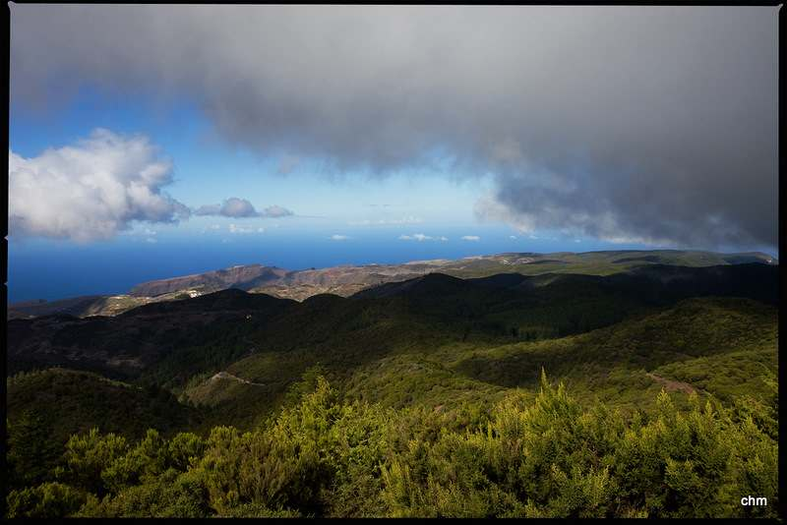
Parque Nacional de Garajonay – La Gomera

Slide 14
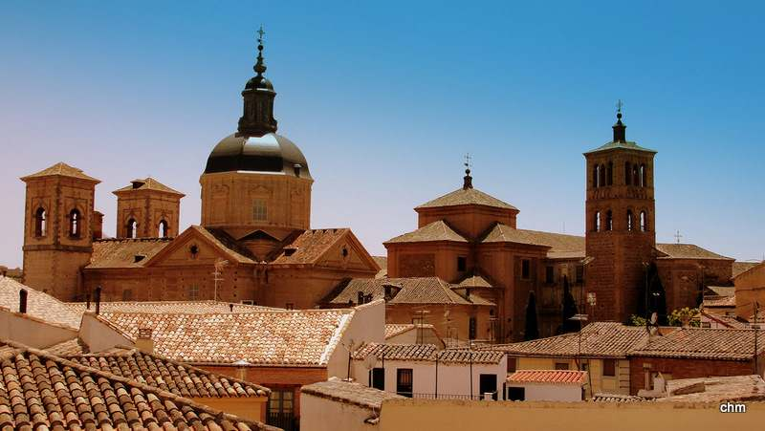
Ciudad Histórica de Toledo

Slide 15
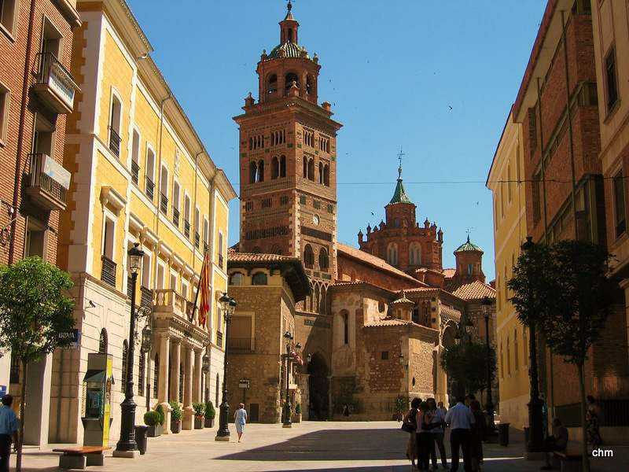
Arte Múdejar en Aragón

Slide 16
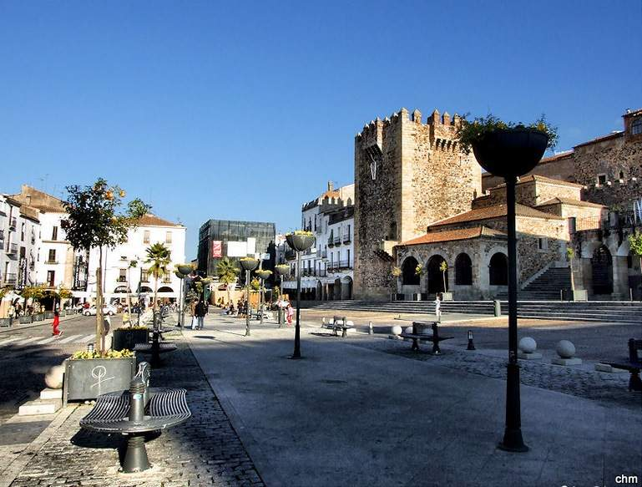
Ciudad vieja de Cáceres

Slide 17
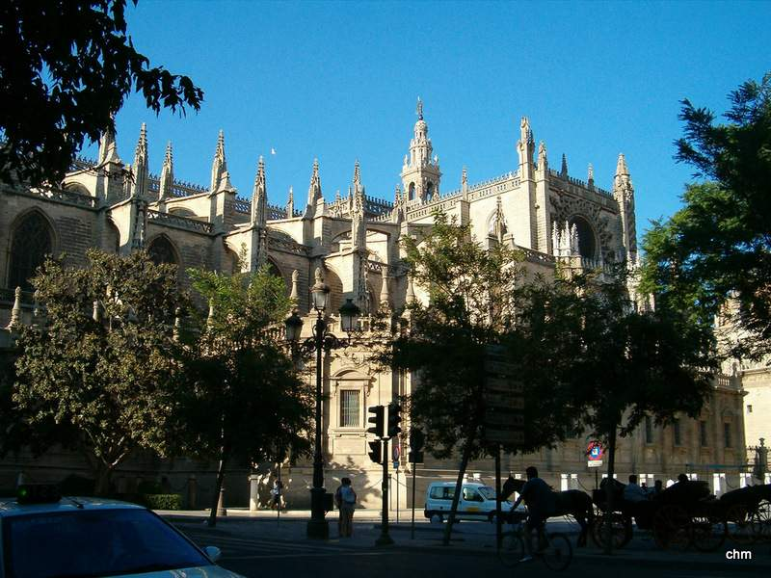
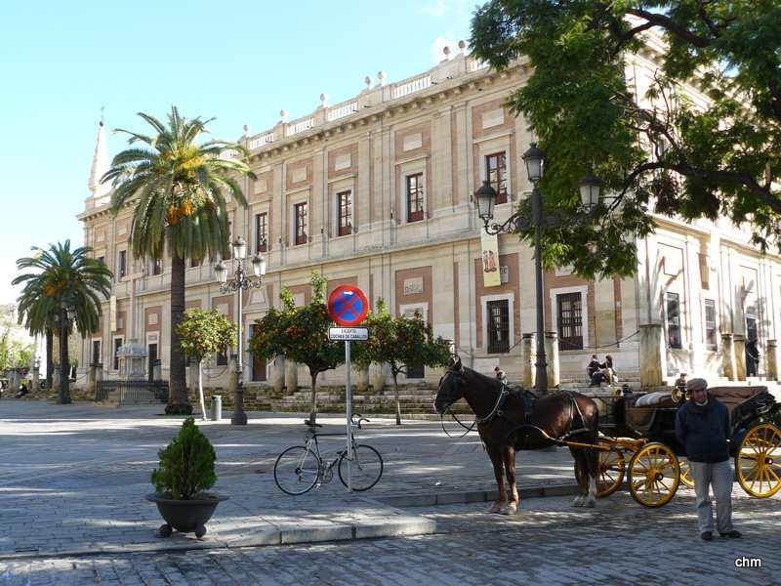
Catedral, Alcázar y Archivo de Indias de Sevilla
Catedral
Archivo de Indias

Slide 18
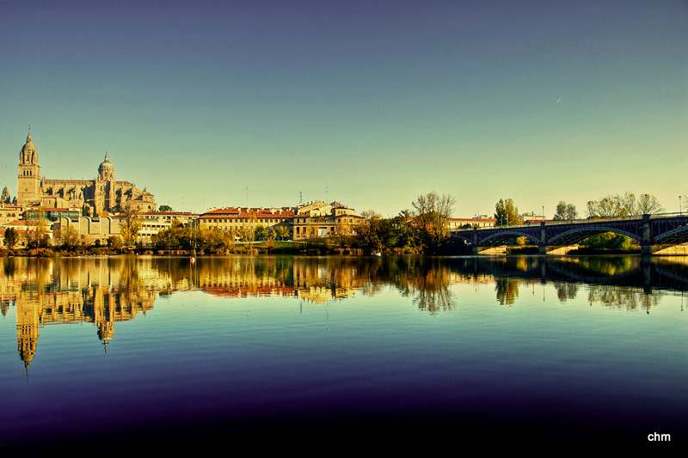
Ciudad vieja de Salamanca

Slide 19
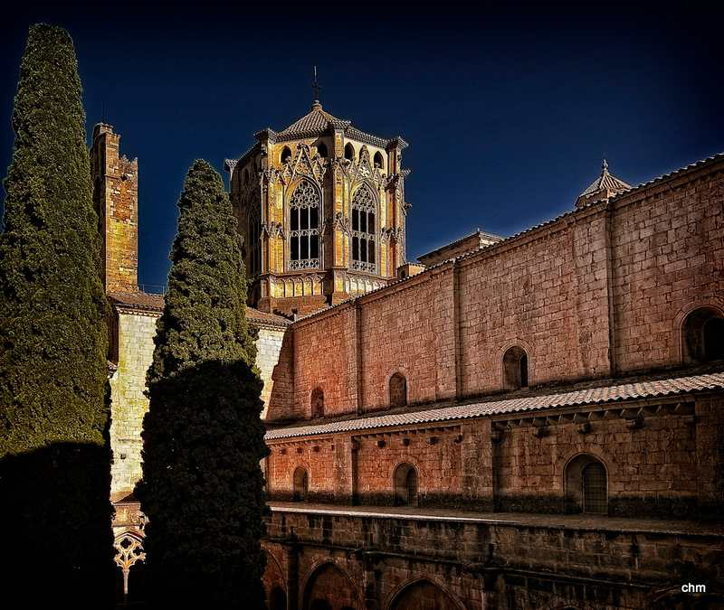
Monasterio de Poblet

Slide 20
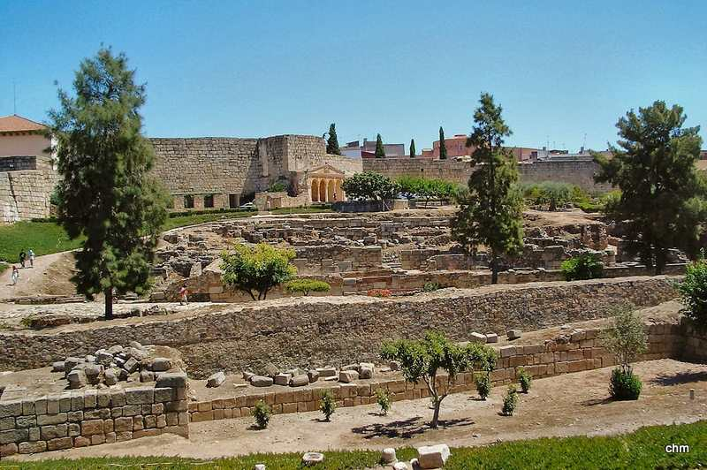
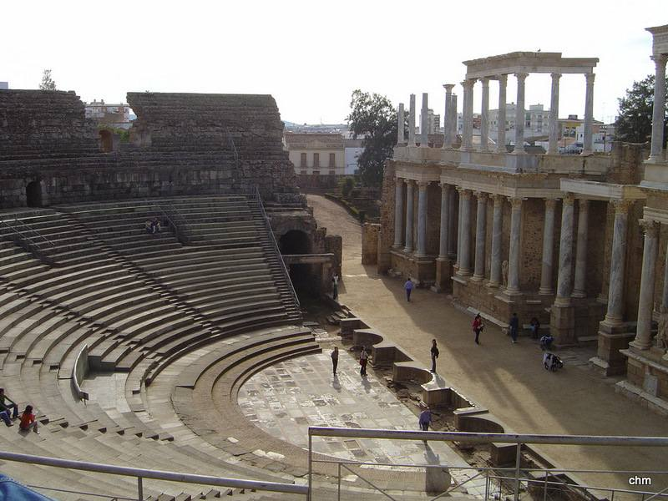
Conjunto Arqueológico de Merida
Alcazaba
Anfiteatro Romano

Slide 21
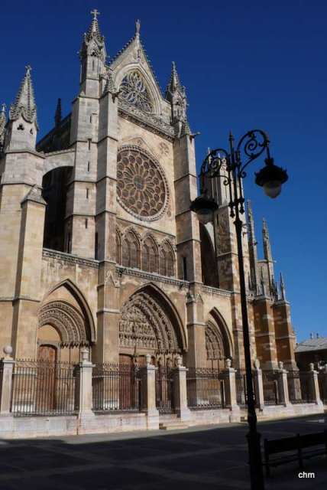
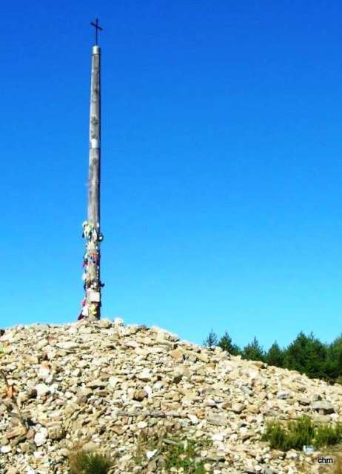
Cruz de Hierro en Foncebadon
El Camino de Santiago
Catedral de León

Slide 22
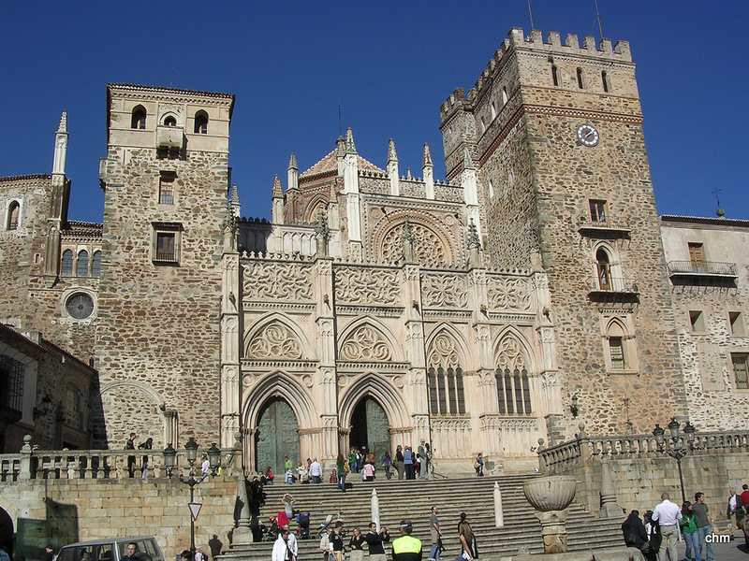
Monasterio Real de Sta. Mª de Guadalupe - Cáceres

Slide 23
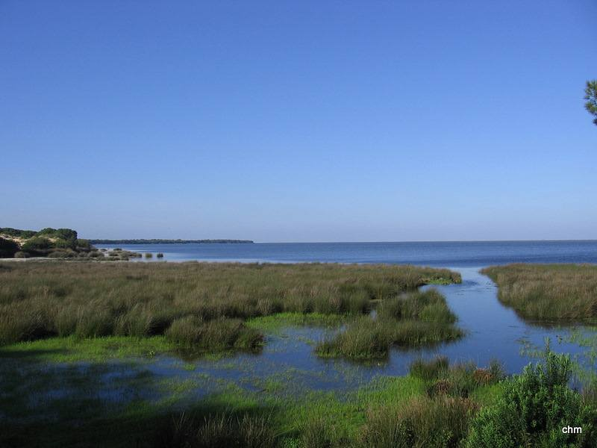
Parque de Doñana

Slide 24
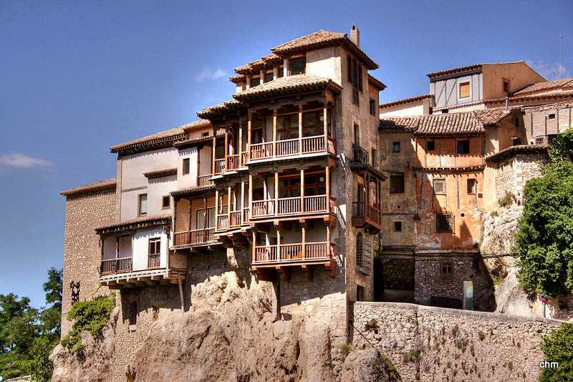
Ciudad Fortificada de Cuenca

Slide 25
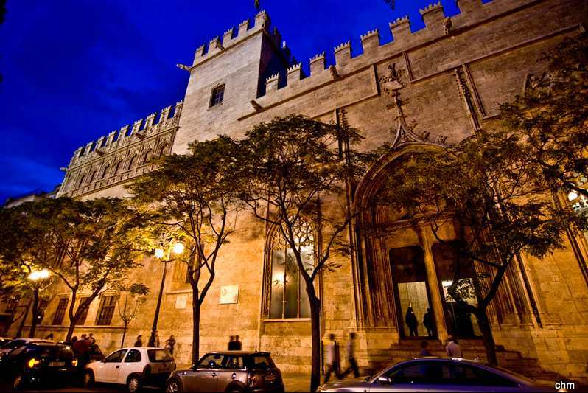
Lonja de la Seda en Valencia

Slide 26
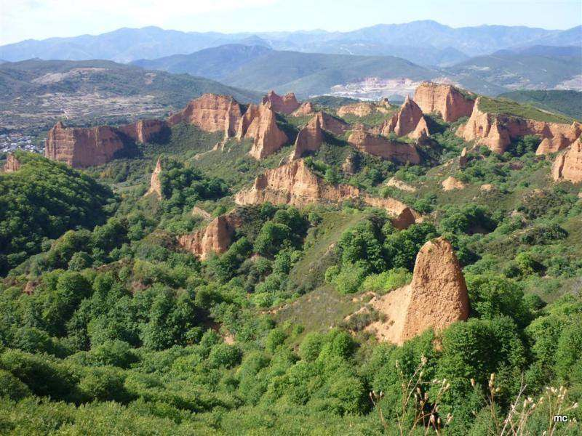
Las Médulas - León

Slide 27
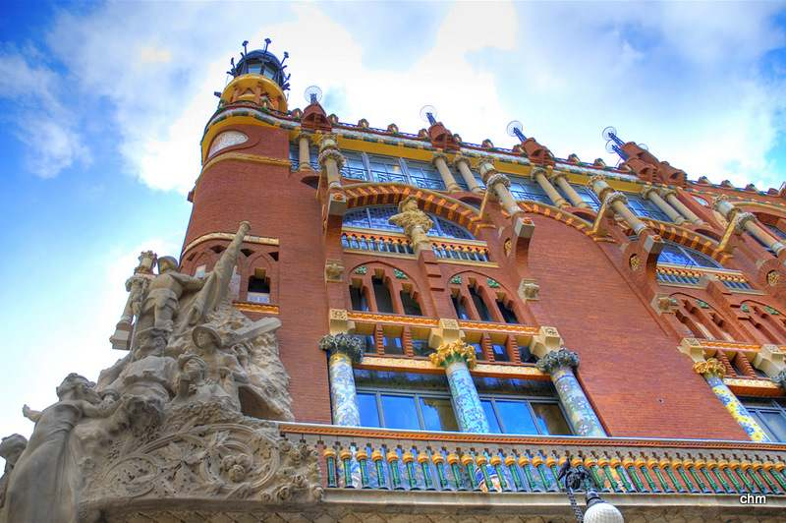
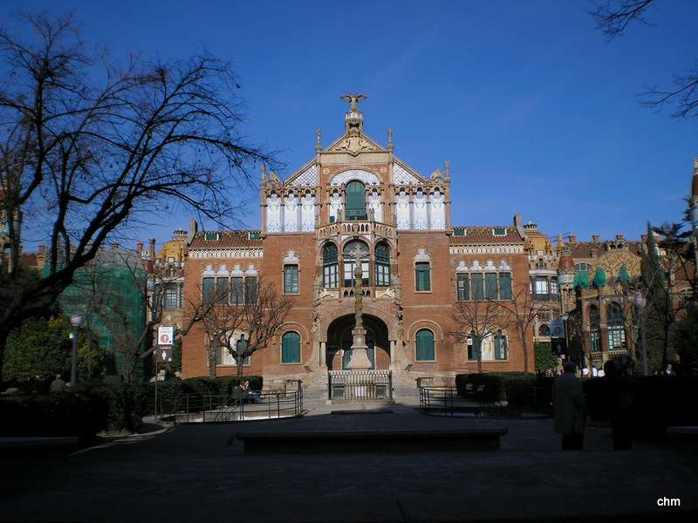
Palacio de la Música y Hospital de San Pablo - Barcelona
Hospital de San Pablo
Palacio de la música

Slide 28
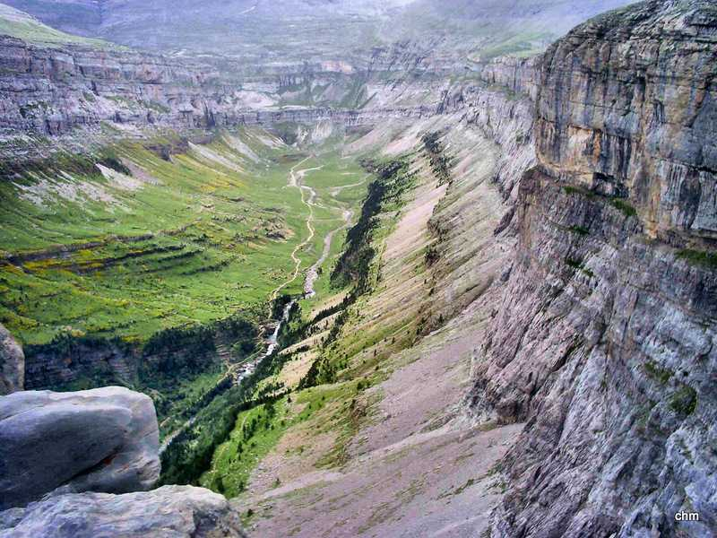
Monte Perdido en Pirineos

Slide 29
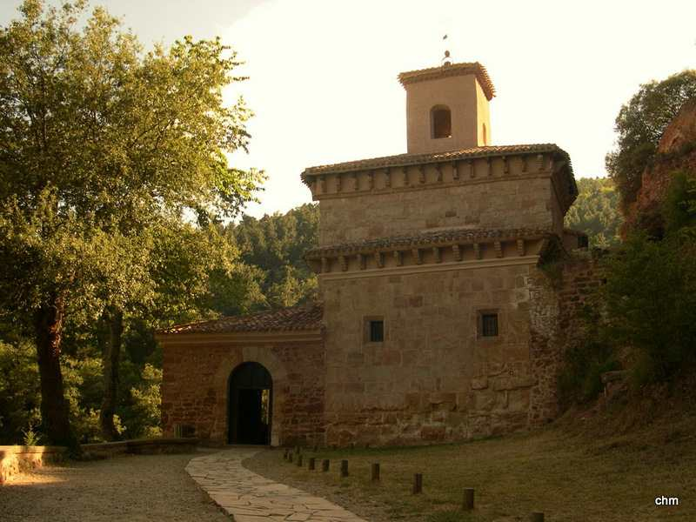
Monasterio de San Millán de Yuso y de Suso – La Rioja
Monasterio de Suso

Slide 30
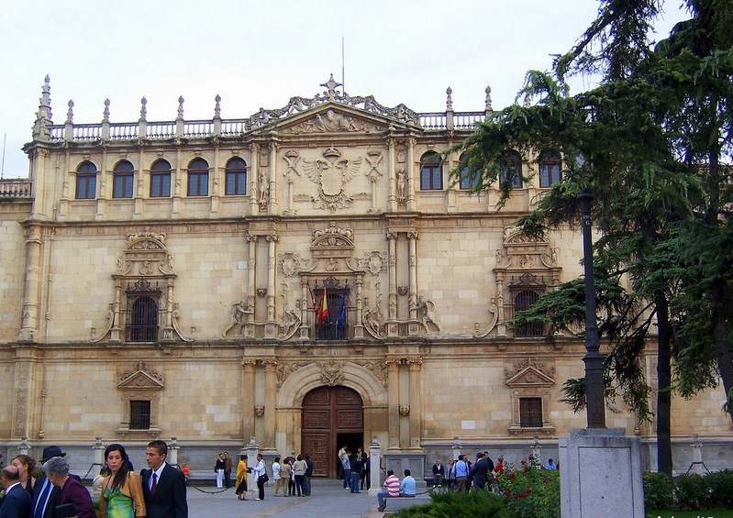
Universidad y Recinto Histórico de Alcalá de Henares

Slide 31
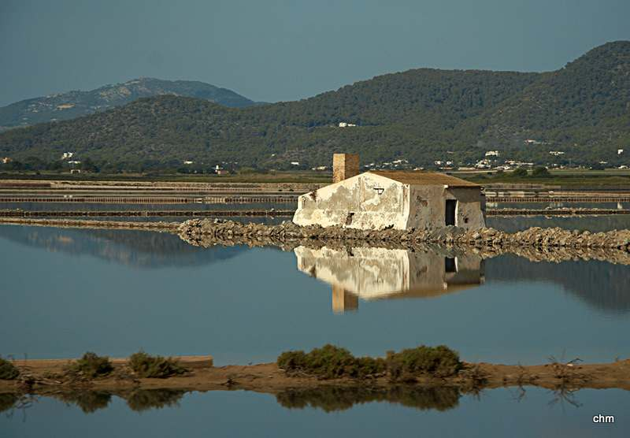
Ibiza, biodiverdad y cultura
Salinas

Slide 32
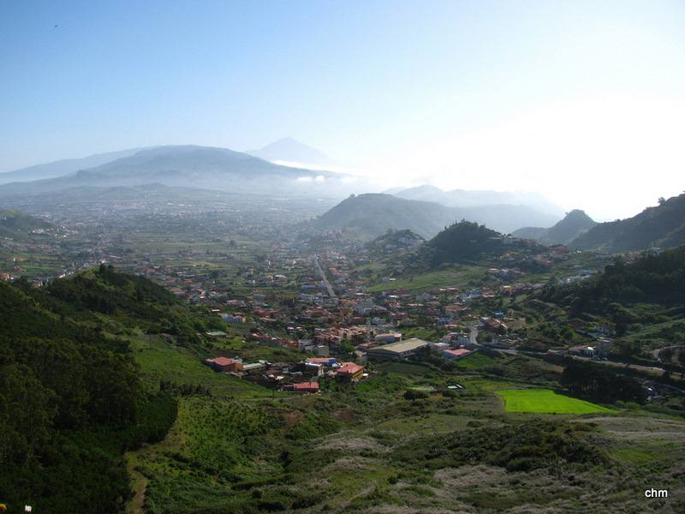
San Cristobal de La Laguna - Tenerife

Slide 33
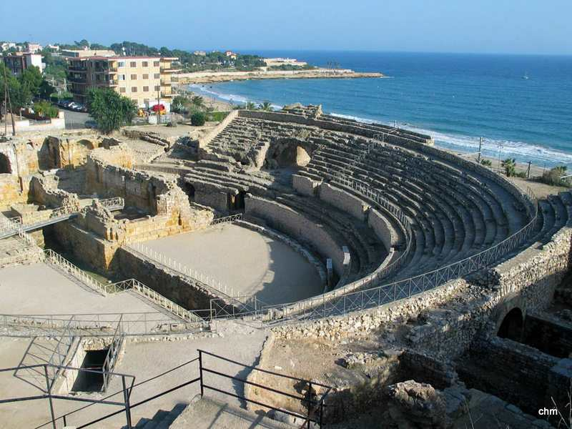
Conjunto arqueológico de Tarragona
Anfiteatro Romano

Slide 34
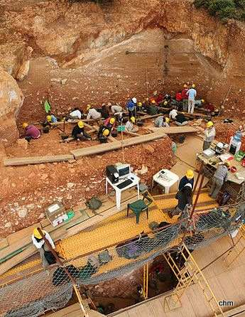
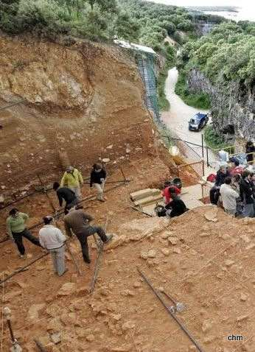
Excavaciones de Atapuerca - Burgos

Slide 35
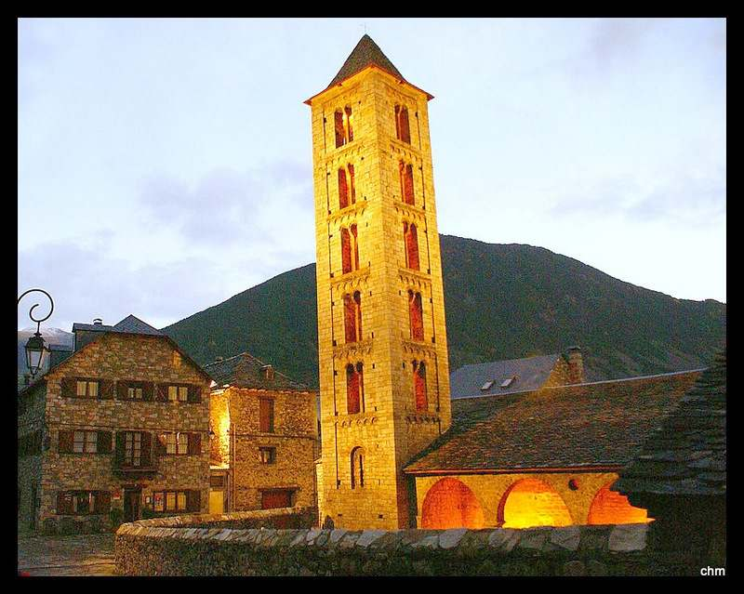
Iglesias romanicas catalanas del Valle del Boí

Slide 36
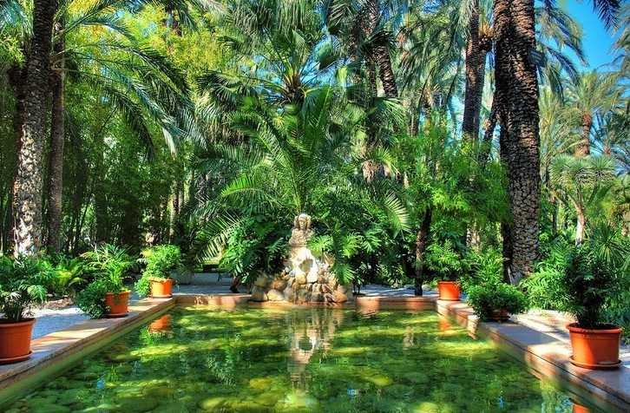
Palmeral de Elche

Slide 37
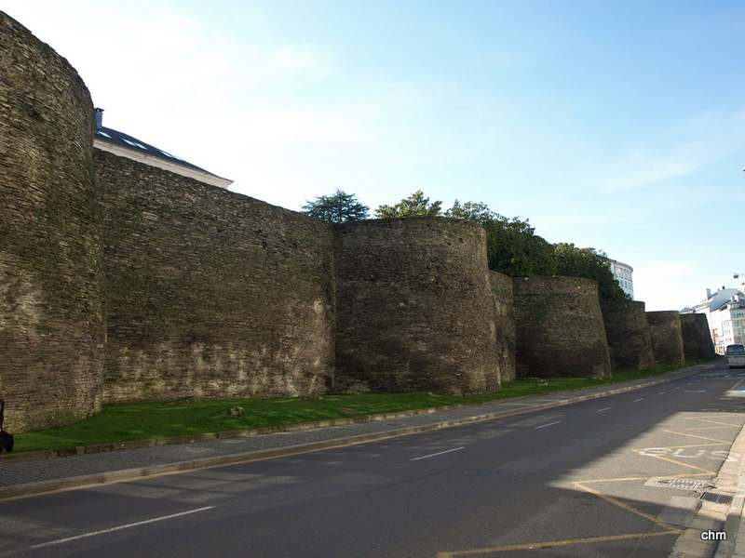
Muralla Romana de Lugo

Slide 38
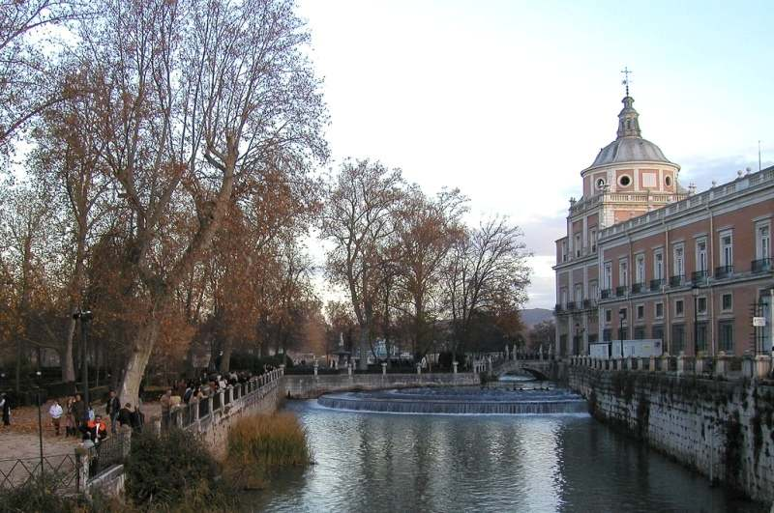
Paisaje cultural de Aranjuez

Slide 39

Conjuntos Renacentistas de Úbeda y Baeza - Jaén
Baeza

Slide 40

Puente colgante de Portugalete - Bilbao

Slide 41


Parque Nacional del Teide
….

Slide 42

Torre de Hércules – A Coruña

Slide 43

UNESCO – ESPAÑA
F I N

Slide 44







¿Te ha gustado?
Puedes ver más entrando
Aquí
Además puedes recibir powerpoints en tu correo electrónico suscribiéndote aquí:

